Slide 1
Principes d’organisation et conception des espaces de formation
QUELS ESPACES DE FORMATION POUR RÉUSSIR LA RÉNOVATION STI2D?

Slide 2
Quels espaces de formation pour réussir la rénovation STI2D?
Les espaces de formation, leur organisation et les équipements didactiques qui s’y trouvent conditionnent les activités qui peuvent être mises en place pour garantir les acquisitions de connaissances et de compétences définies dans le programme.
Il est nécessaire d’enclencher la dynamique pour que, dés la rentrée 2019, les espaces soient en capacité d’accueillir les 2 spécialités technologiques de
1 STI2D
IT
+
I2D
Il convient également d’anticiper l’évolution pour accueillir la spécialité, y compris les enseignements spécifiques, de
T STI2D
2I2D
Enseignement commun
AC
ITEC
Enseignements spécifiques
EE
SIN

Slide 3
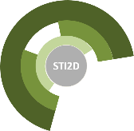

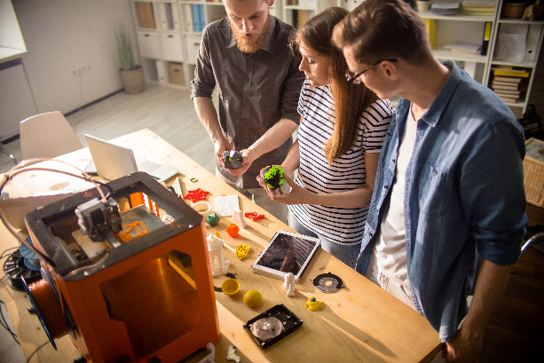
Baccalauréat
STI2D
Garantir l’approche pluridisciplinaire STEM
Le programme STEM
Ingénierie
Sciences
Technologie
Ingénierie
Maths
STEM intègre les quatre disciplines sciences, technologie, ingénierie et mathématiques dans une approche interdisciplinaire basée sur des applications du monde réel.
Sciences
STEM
Maths
Technologie
Le programme indique en page 6 :
« Afin de favoriser le développement de liens forts entre tous les enseignements, il est nécessaire que tous les enseignants puissent accéder au laboratoire de technologie. Cet aspect permet à toutes les disciplines de prendre appui sur les situations concrètes rencontrées (expérimentations, projets, études de produits) et favorise la conception de progressions pédagogiques partagées. »
Un environnement pédagogique adapté
STEM se distingue de l'enseignement traditionnel par un environnement d'apprentissage permettant aux élèves de comprendre comment la méthode scientifique peut s’appliquer à la vie quotidienne et en se concentrant sur la résolution de problèmes réels.

Slide 4
Un espace central et emblématique de la rénovation STI2D
Un espace central autour duquel les activités pédagogiques doivent graviter
FABLAB
ENSEMBLE DES ZONES CONDUISANT AU PROTOTYPAGE
D’UNE
SOLUTION
ZONE CRÉATIVITÉ
ZONE CONCEPTION
ZONE RÉALISATION

Slide 5
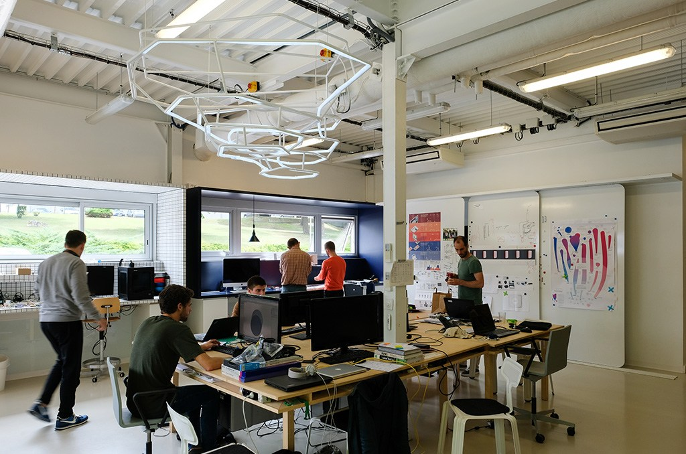



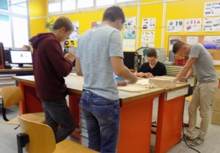
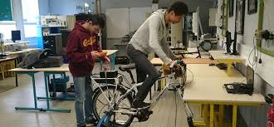
Conception des lieux de formation
Les concepts clés et les éléments indispensables à retenir pour concevoir et dimensionner les lieux de formation
structurale
générique
20
2I2D
ZONE CRÉATIVITÉ
I2D
I2D
IT
ZONE CONCEPTION
20
Produit
Génétique
et générale
ZONE RÉALISATION
FABLAB
ZONE
ÉTUDE DES PRODUITS PLURI TECHNIQUES
40
ZONE
EXPÉRIMENTATION
M-E-I
1 STI2D

Slide 6
Conception des lieux de formation
Les concepts clés et les éléments indispensables à retenir pour concevoir et dimensionner les lieux de formation
structurale
générique
20
2I2D
ZONE CRÉATIVITÉ
I2D
I2D
IT
ZONE CONCEPTION
20
Produit
Génétique
et générale
ZONE RÉALISATION
FABLAB
ZONE
ÉTUDE DES PRODUITS PLURI TECHNIQUES
40
ZONE
EXPÉRIMENTATION
M-E-I
T STI2D
AC
ITEC
EE
SIN
20
20
20
20

Slide 7
Déterminer les besoins en matière d’espace de formation
Exemple au lycée du Hainaut, à Valenciennes
Olivier FORT
Comment passer de la structure pédagogique de 2018 – 2019 à la situation finale 2020 – 2021 ?
Au sommaire
La situation initiale (2018 – 2019)
Utilisation DHG
Espaces de formations
Situation finale (2020 – 2021) Assistant à la décision
Espaces de formations
Situation transitoire (2019 – 2020)
Quelles sont les conséquences sur les espaces de formation ?

Slide 8
Structure pédagogique 2018 - 2019
Situation antérieure - Classes de 1°
Préparation de la rentrée 2018
Il y a un an le rectorat prévoyait 121 élèves en 1° STI2D
L’établissement privilégie les faibles effectifs en classe complète
5 divisions de 24 ou 25 élèves
En ETT : 2 groupes à effectif allégé par division

Slide 9
Structure pédagogique 2018 - 2019
Situation antérieure - Classes de 1°
Le lycée profite de la possibilité de différer le choix des spécialités. Les élèves arrêtent leur décision, éclairée, à la rentrée des vacances d’automne
→capacité d’accueil en spécialité STI2D (évaluation en appui sur l’historique mais optimiste en EE pour tenter de redynamiser)
AC
  2 groupes
ITEC
  3 groupes
EE
  2 groupes
SIN
  3 groupes

Slide 10
Structure pédagogique 2018 - 2019
Situation antérieure - Classes de Terminale
Rentrée 2018
Le rectorat prévoyait 128 élèves en T STI2D
L’établissement privilégie les faibles effectifs en classe complète
5 divisions de 22 à 29 élèves
En ETT : 2 groupes à effectif allégé par division

Slide 11
Structure pédagogique 2018 - 2019
Situation actuelle - Classes de Terminale
AC
  2 groupes
ITEC
  3 groupes
10 groupes d’ETT
9 groupes de spécialité
EE
  1 groupe
SIN
  3 groupes

Slide 12
2018 – 2019 : répartition temps de formation
Choix des horaires en effectifs allégés
 | Temps CLASSE ENTIÈRE |  | Temps EFFECTIFS ALLÉGÉS
 | ETT | SPE | ETT | SPE
1 STI2D | 4 | 1 | 3 | 4
T STI2D | 2 | 1 | 3 | 8
Occupation des labos
Hors ETLV
 | ETT | AC | EE | ITEC | SIN
1 STI2D | 5 x 3 | 2 x 4 | 2 x 4 | 3 x 4 | 3 x 4
T STI2D | 5 x 3 | 2 x 8 | 1 x 8 | 3 x 8 | 3 x 8
Total | 30h | 24h | 16h | 36h | 36h

Slide 13
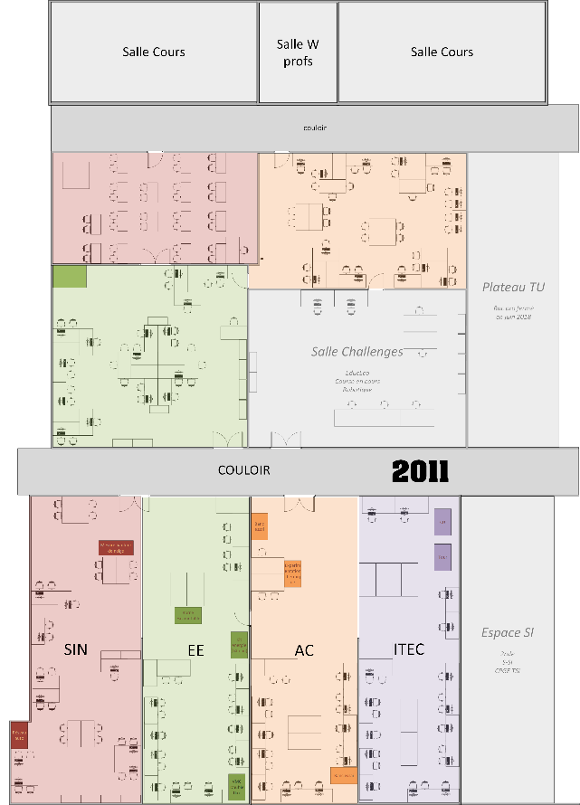
2018 – 2019 Espaces de formations
Salles de cours
1 salle de synthèse
2 laboratoires d’ETT
4 laboratoires de spécialité (1 par spécialité)

Slide 14
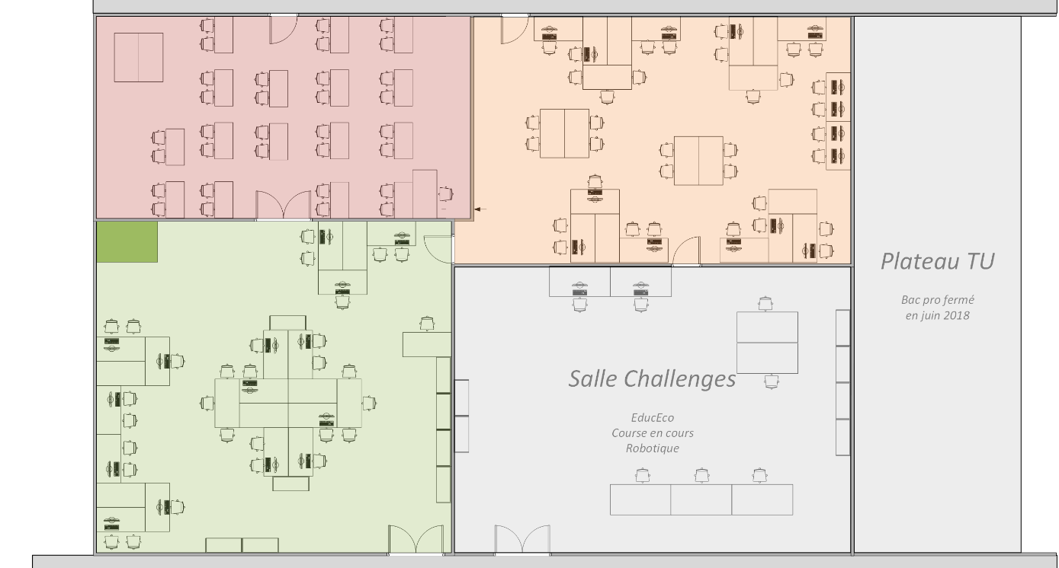
2018 – 2019 Espaces de formation ETT
Laboratoire ETT N°2
Salle de synthèse
Laboratoire ETT N°1

Slide 15
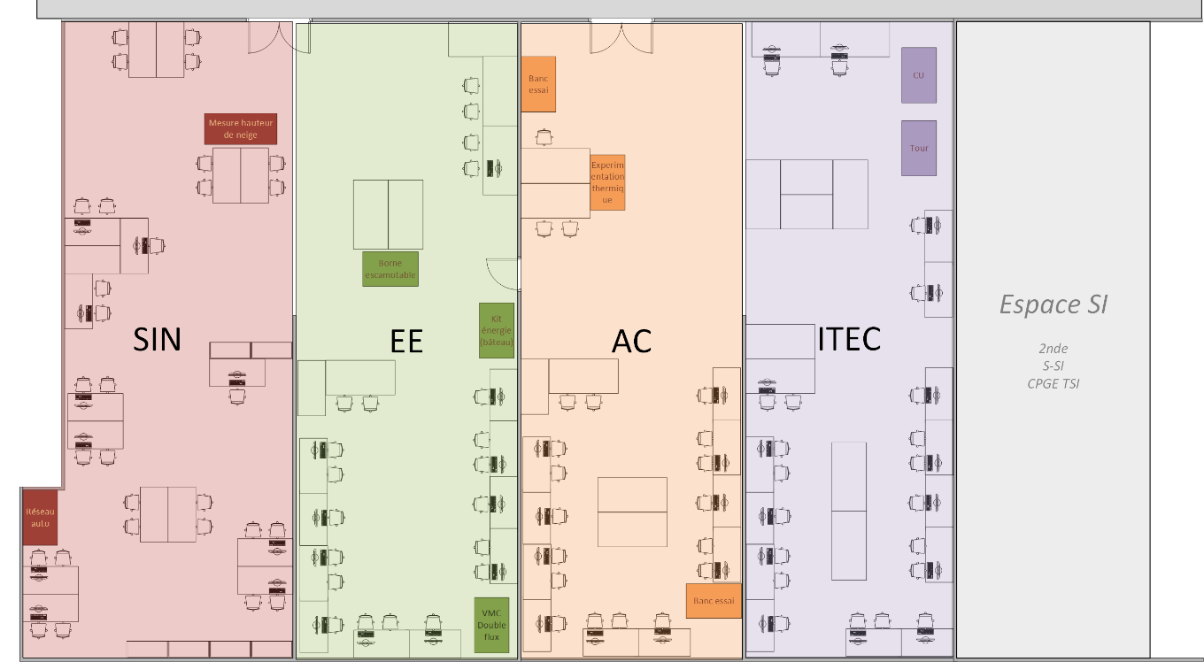
2018 – 2019 Espaces de formation pour les spécialités

Slide 16
Inventaire des matériels disponibles actuellement
Produits pluri-technologiques
Expérimentation - Prototypage
Drone (x2)
Tourne seul (x2)
AirBlade (x2)
DS4 hybride (x2)
Pile combustible (x2)
Pompe à chaleur (x2)
Mimi (x2)
Kit énergie (bateau)
Maison domotique
Mesure de hauteur de neige
Réseau CAN automobile
Gestion de réserve d’eau
Kit énergie nomade (Iland) (x2)
Hémomixer (x2)
…
Tour et CU apprentissage
Perceuse
Imprimante 3D
Instruments – appareils mesurage
Bancs d’essai sur structure (de type triangle Deltalab, banc 3R ou ERM)
Kit thermique
Matériel de prototypage et d’expérimentation de la chaîne d’info (Arduino, Raspberry, capteurs, breadboard, PC, composants actifs …)
Composants de la chaîne d’énergie (prototypage et expérimentation)
Malettes didactiques (de type RI40, Réducteur)
Maquette de produits
…

Slide 17
Structure pédagogique en régime établi (dès rentrée 2020)
Situation future - Classes de 1°
Préparation de la rentrée 2020 donc en réforme complète 1° et terminale
Le rectorat prévoit 107 élèves en 1STI2D
4 divisions de 26 ou 27 élèves
Projection de 8 groupes d’IT et 8 groupes d’I2D

Slide 18
Structure en régime établi (dès rentrée 2020)
Situation future - Classes de Terminale
Projection de la rentrée 2020
Le rectorat prévoit 112 élèves en T^{ale} STI2D
4 divisions de 27 à 29 élèves
Projection de 8 groupes d’enseignement commun de 2I2D
Groupes d’enseignement spécifique
AC
  2 groupes
ITEC
  2 groupes
EE
  2 groupes
SIN
  2 groupes

Slide 19
2020 – 2021 : choix pédagogique d’allocation horaire
Choix des horaires en effectifs allégés
 | Temps CLASSE ENTIÈRE |  |  |  | Temps EFFECTIFS ALLÉGÉS
 | IT | I2D | 2I2D |  | IT | I2D | 2I2D
 |  |  | Commun | Spé |  |  | Commun | Spé
 |  |  | Commun | Spé |  |  | Commun | Spé
1 STI2D | 0 | 3 |  |  | 3 | 6
T STI2D |  |  | 1 | 2 |  |  | 3 | 6
IT = 0 + 3
I2D = 3 + 6
Ens Com = 1 + 3
2I2D = 3 + 9
Ens Spe = 2 + 6

Slide 20
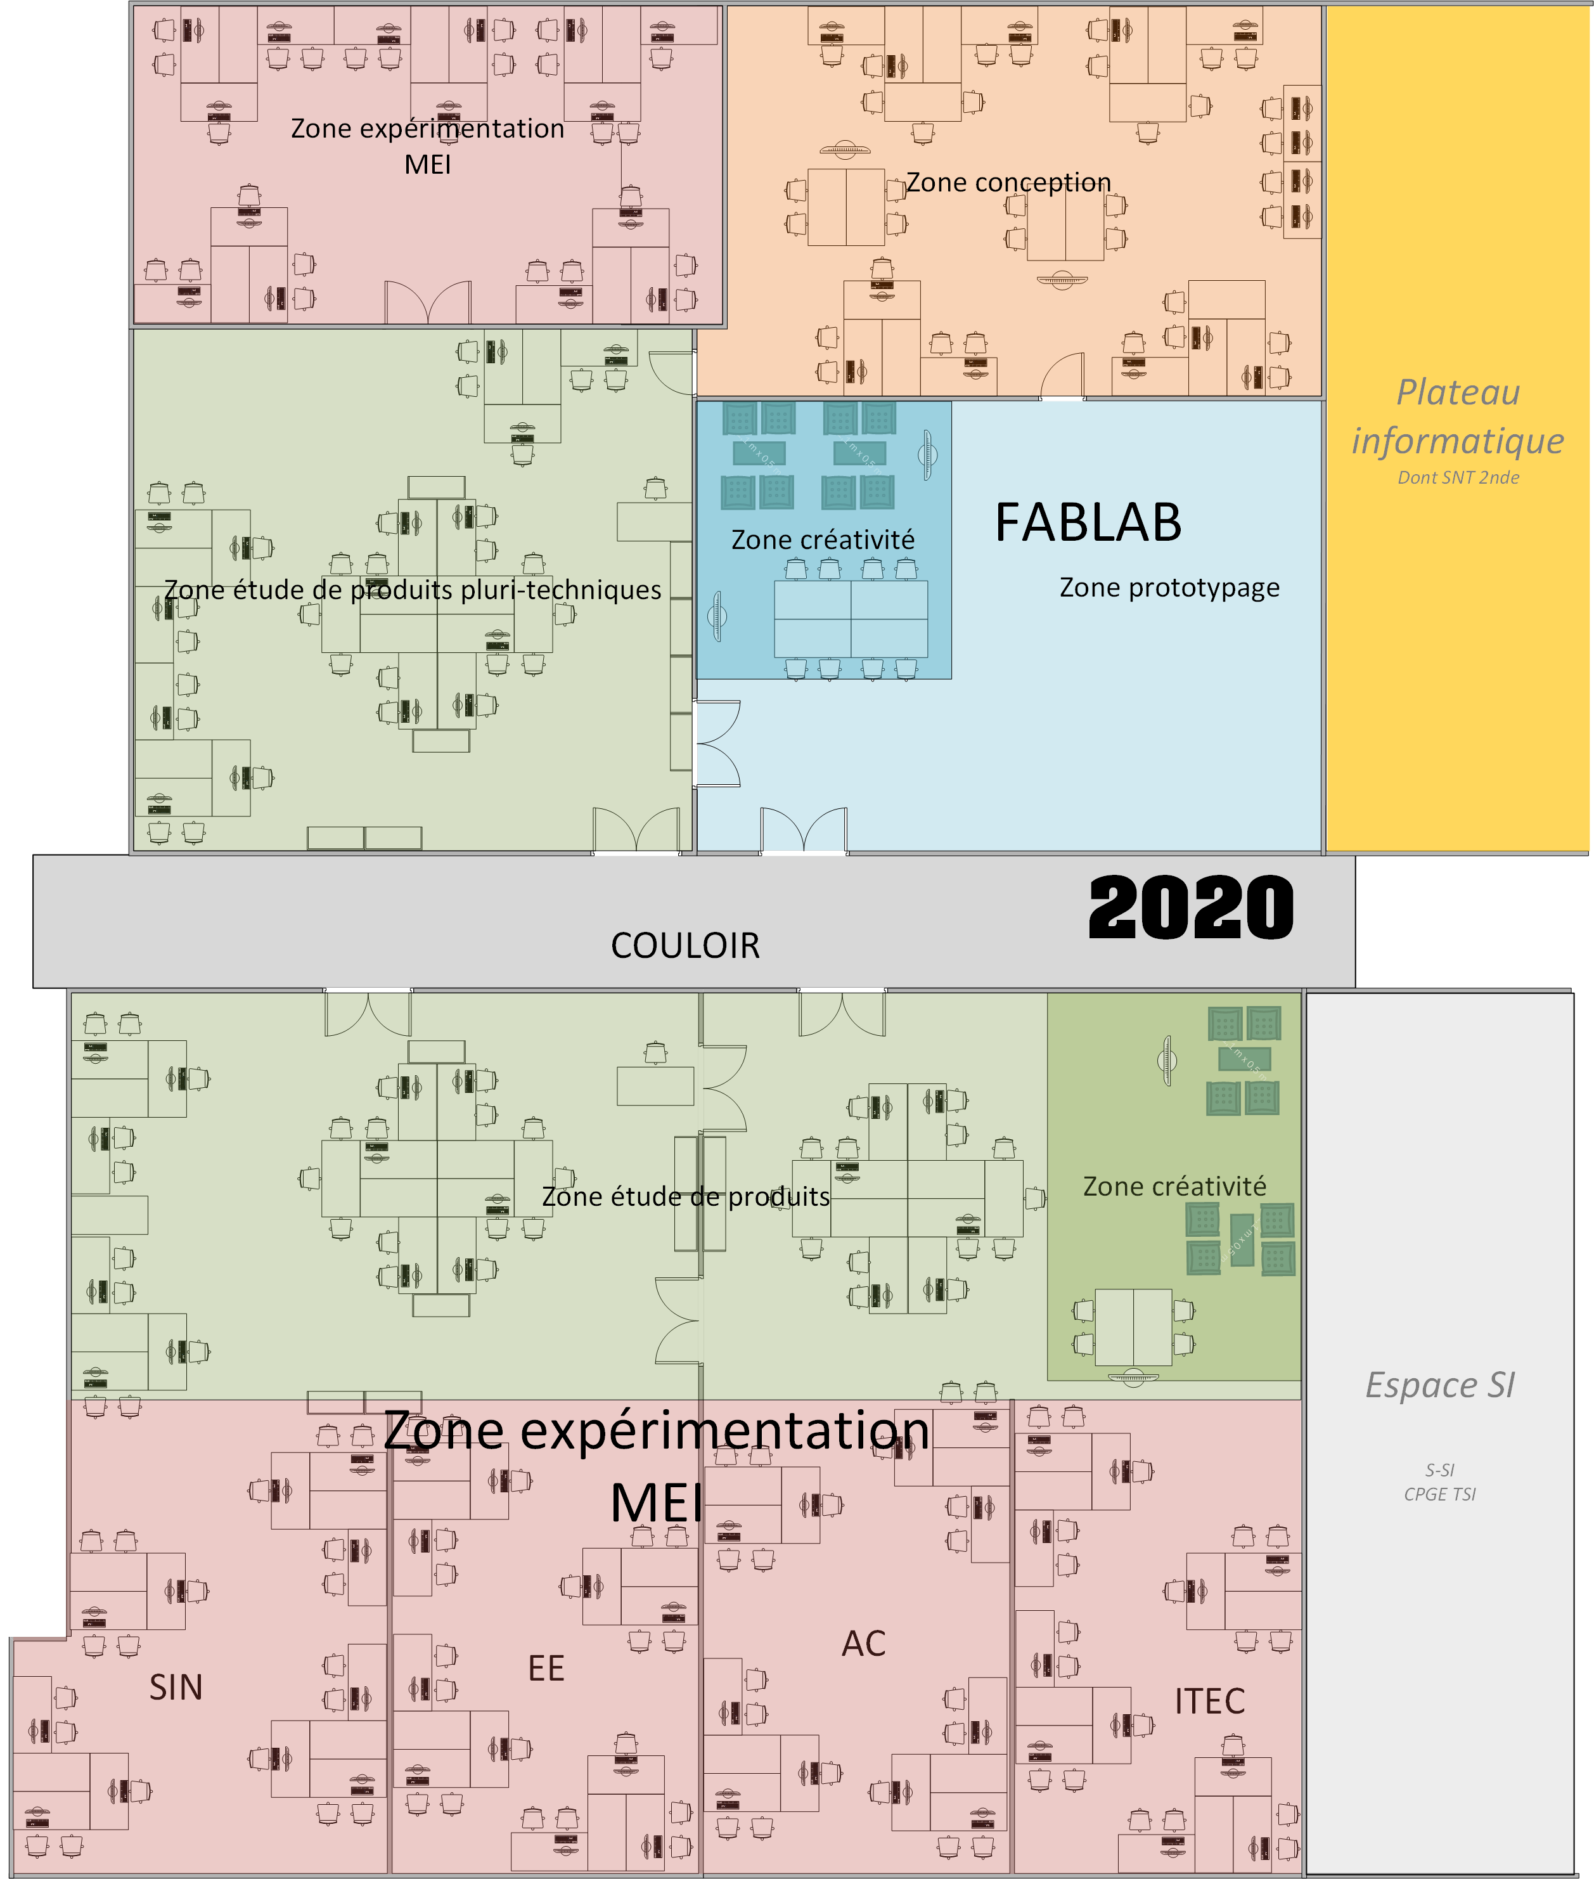
Aménagement pour la rentrée 2020 (1° + T^{ales} rénovées)

Slide 21
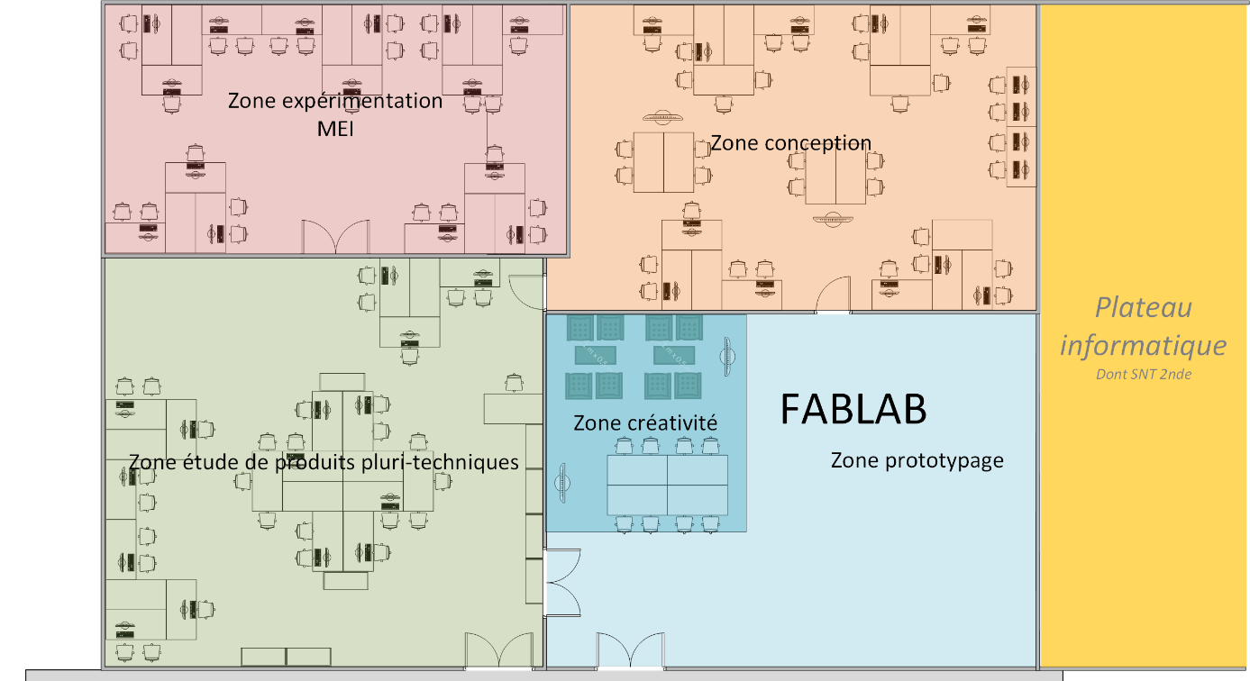
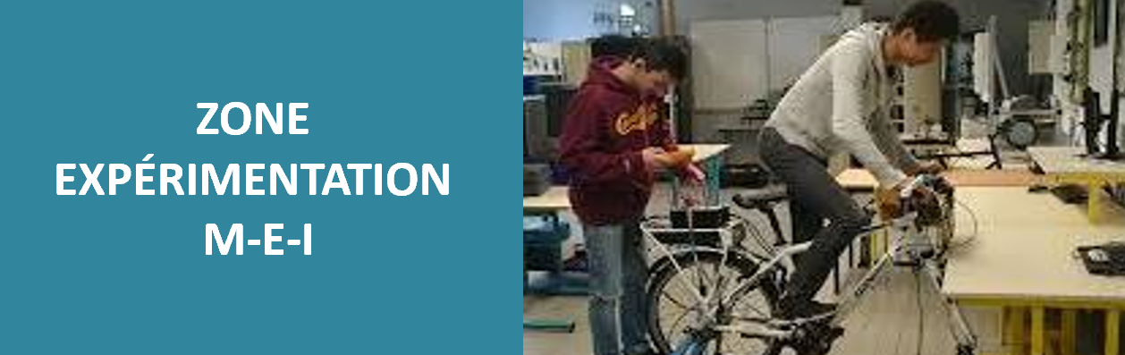
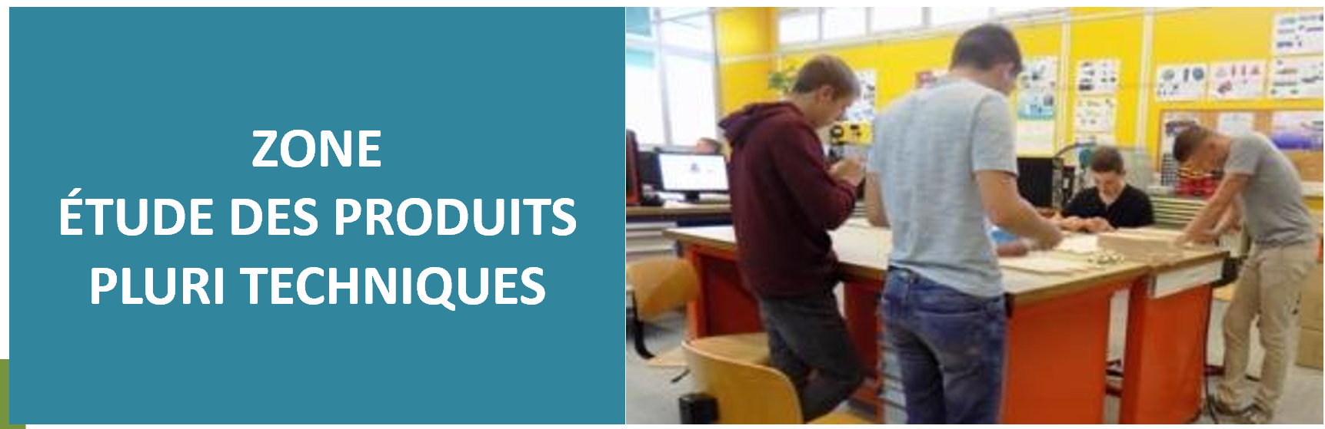
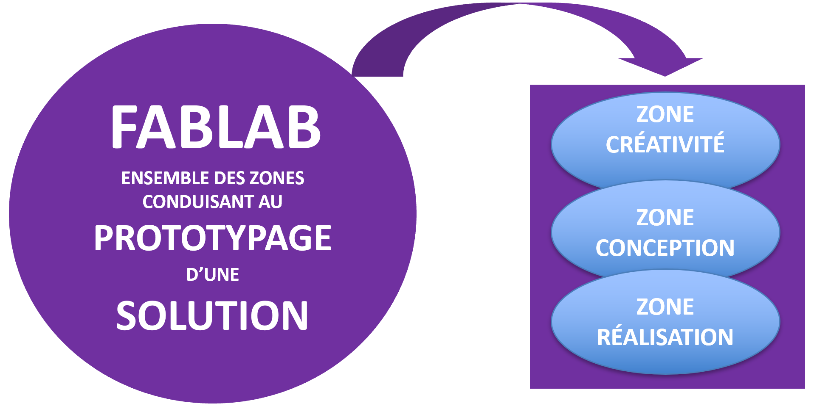
Aménagement pour la rentrée 2020 (1° + T^{ales} rénovées)
I2D
IT
IT
I2D

Slide 22
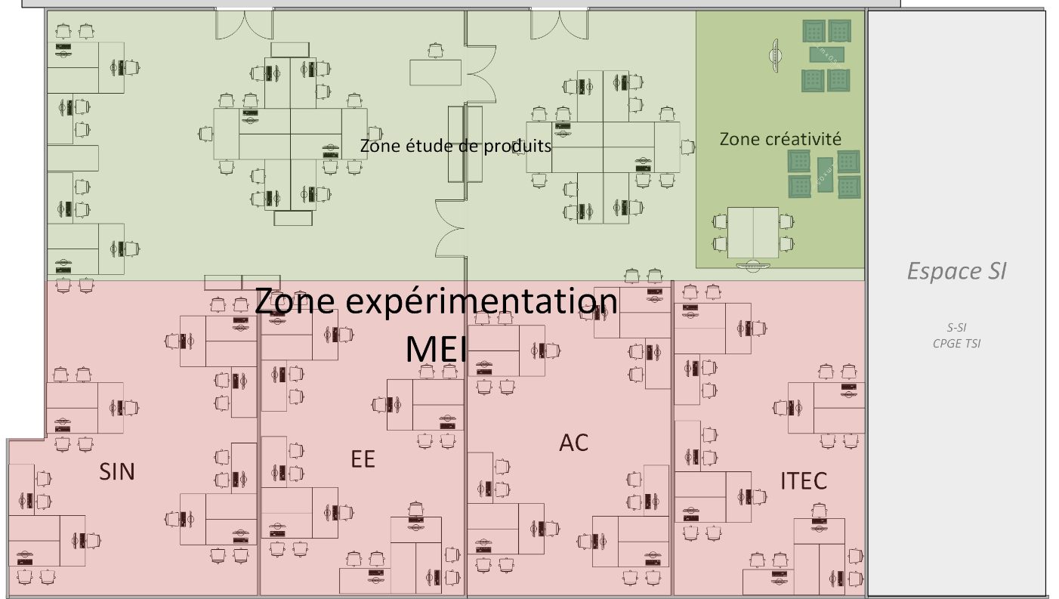
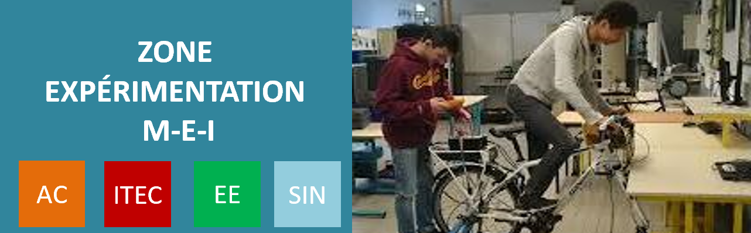
Aménagement pour la rentrée 2020 (1° + T^{ales} rénovées)
2I2D
2I2D

Slide 23
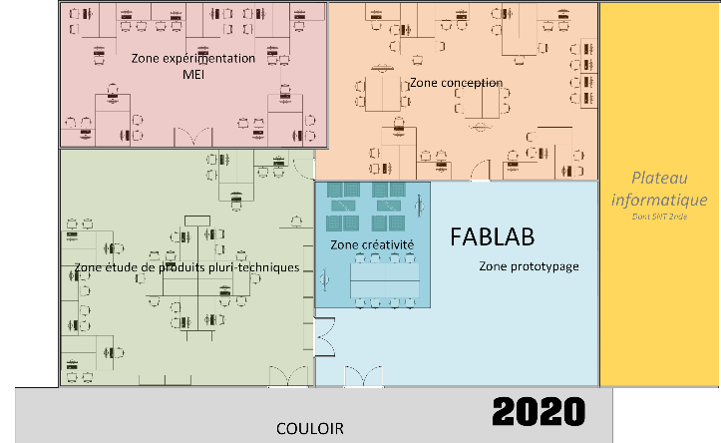
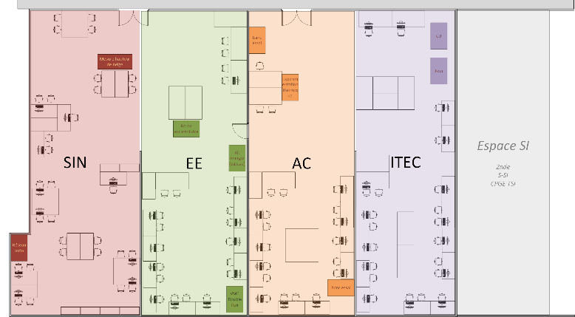
Aménagement transitoire 2019-2020 (1° rénovée + T^{ales} 2011)
Utilisation zone étude de produits pluri-techniques comme labo d’ETT de terminale
2019 - 2020

Slide 24
Merci de votre attention.

